Slide 1
KEGANASAN PADA INTEGUMEN
0leh
DR Ns. Chandra W SKp,Mkep.SpMat

Slide 2
INDONESIA

Slide 3
4 Masalah Besar dalam Lingkungan Global
Lingkungan Global
Pemanasan Global
Hujan Asam
Menipisnya
Lapisan Ozon
Penyalagunaan
Narkotika dan
Bahan Adiktif

Slide 4
1. Pemanasan Global
Pemanasan global disebabkan peningkatan efek rumah kaca dan gas rumah kaca
Efek rumah kaca dapat diterangkan sebagai berikut. Energi matahari yang masuk ke dalam bumi mengalami:
25% dipantulkan oleh awan atau partikel lain di atmosfir
25% diserap awan
45% diadopsi permukaan bumi
5 % dipantulkan kembali oleh permukaan bumi

Slide 5
Dampak Lingkungan Pemanasan Global
Selama era pra-industri, menurut perkiraan efek rumah kaca telah meningkatkan suhu bumi rata-rata sekitar 1 – 5 C. Perkembangan ekonomi dunia memperkirakan konsumsi global bahan bakar fosil akan terus meningkat. Hal ini menyebabkan emisi karbon dioksida antara 0,3 – 2% pertahun dan bila kecenderungan peningkatan gas rumah kaca tetap seperti sekarang akan menyebabkan peningkatan pemanasan global antara 1,5 – 4,5 C sekitar tahun 2030.
0
0
0

Slide 6
Apa akibat dari kenaikan suhu tersebut ?????

Slide 7
Akibat pemanasan global
Menyebabkan terjadi perubahan iklim yang cepat
Lepasnya karbon yang tersimpan dalam tanah dalam bentuk bahan-bahan organik yang kemudian teruraikan
Mencairnya gunung-gunung es mencair daerah kutub
Keseimbangan biologi di laut akan mengalami perubahan yang dapat meningkatkan jumlah gaggang di lautan

Slide 8
2. Hujan Asam
Rusaknya bangunan dan berkaratnya benda-benda yang terbuat dari logam
Kerusakan lingkungan terutama pengasaman daun dan sungai
Mengancam komoditi pertanian serta menimbulkan kerusakan hutan

Slide 9
3. Menipisnya lapisan ozon
Ozon adalah suatu bentuk ogsigen dengan tiga atom (O3). Secara alami ozon tersebar dalam stratosfer membentuk lapisan yang tebalnya kurang dari 35 Km. Konsentrasi ozon dilapisi stratosfer bervariasi menurut ketinggian.

Slide 10
Apa akibat bolongnya lapisan ozon
pada kesehatan dan lingkungan ???

Slide 11
Akibat Bolong lapisan Ozon
Kanker kulit
Melemahkan kemampuan tubuh
Penyakit katarak mata
Menurun peningkatan produk pertanian
Kerusakan sampai 20 m dibawah permukaan air yang jernih

Slide 12
Simbol kanker : “KEPITING”
Bahasa Yunani : Carnros
Inggris : Cancer
Belanda : Kanker
Indonesia : Kanker
Istilah Latin : Neoplasma
Neos : Baru
Plassein : Bentukan

Slide 13
Definisi Kanker
Adalah suatu penyakit pada DNA pembentukan kromosom yang terdapat pada inti sel.

Slide 14
Karsinogenesis
BIBIT KANKER (phroto – oncogen)
daya tahan tubuh karsinogen
sel kanker
daya tahan tubuh
tumor ganas (ca)
daya tahan tubuh
Invasi
daya tahan tubuh
Metastase

Slide 15
Tanda – tanda Kanker
Tanda-tanda bahaya kanker ( PATOKAN)
P : Perdarahan atau keluarnya lendir yang tidak wajar dalam
tubuh
A : Alat pencernaan / Alat pernafasan terganggu kesulitan
menelan
T : Tumor / Benjolan pada buah dada atau tempat lain
O : Obstipasi / sembelit, mencret, gangguan berak / kencing
K : Koreng / borok yang tidak sembuh-sembuh
A : Andeng-andeng yang berubah, makin besar atau makin
hitam
N : Nada suara jadi serak, batuk yang tidak sembuh-sembuh

Slide 16
Koreng
Borok tidak sembuh-sembuh : ca kulit, ca jaringan kulit
Andeng-andeng
Nevus / andeng-andeng maligna disebut Melanoma maligna dimana nevus tiba-tiba membesar, bertambah kehitam-hitaman/ penyebaran pigmen sekitar nevus, rasa gatal, mudah berdarah / ulcus

Slide 17
Jenis Kanker
Tumor :
Setiap benjolan abnormal pada tubuh
Neoplasma :
Pertumbuhan abnormal dari suatu bagian tubuh yang tidak dapat dikendalikan oleh tubuh sendiri.

Slide 18
Neoplasma jinak :
Tumbuh lambat
Tidak berakar
Tidak mempunyai anak sebar
Jarang mengakibatkan kematian
Neoplasma Ganas : kanker
Tumbuh cepat
Berakar
Mempunyai anak sebar
Hampir selalu menyebabkan kematian
Semua bagian tubuh kecuali rambut dan kuku

Slide 19
Stadium Kanker
Perjalanan penyakit kanker :
Pra Kanker → Kanker stadium nol → kanker stadium I → Stadium II → Stadium III → Stadium IV → Kematian

Slide 20
STADIUM DINI
Belum berakar
Belum ada anak sebar
Dengan terapi dapat sembuh sempurna
Kemungkinan hidup 5 tahun setelah pengobatan → baik → ± 100% sembuh
STADIUM LANJUT
Telah berakar
Ada anak sebar
Terapi : hasil <memuaskan
Kemungkinan hidup 5 tahun setelah terapi = 5%.

Slide 21
Penyebab
Penyebab kanker sampai saat ini belum diketahui.

Slide 22
Radiasi : Kanker Kulit, Leukemia
sinar RO (sinar x)
sinar UV, termasuk sinar matahari yang berlebihan
sinar pada ledakan bom atom

Slide 23
FAKTOR RISIKO (Faktor yang bukan karsinogen, tetapi turut berperan dalam timbulnya kanker )
Status kawin / tidak
Ca mulut rahim : jarang pada wanita yang tidak kawin
banyak pada wanita yang berganti-ganti pasangan

Slide 24
Perbedaan Seks
Ca payudara wanita lebih banyak dp laki-laki
Ca kulit wanita lebih sedikit dp laki-laki
Ca paru wanita lebih sedikit dp laki-laki (1 : 5)
Ca nasopharynx laki lebih banyak dari wanita
Suku bangsa / etnik
Ca kulit : kulit putih dan berwarna
Ca Nasopharinx : lebih banyak pada etnis Mongol (cina, korea, jepang) daripada etnis lain.

Slide 25
Sosial ekonomi rendah
Secara tidak langsung mempengaruhi
Gizi kurang
Kemampuan menyediakan sarana kesehatan kurang
Kesadaran untuk hidup sehat rendah
kesadaran dan kemampuan untuk memeriksakan diri bila sakit rendah
Status immunitas : rendah

Slide 26
Tempat kerja
Pabrik asbestos, kromat, pestisida
Kamar RO
Dapur yang penuh asap
Gaya hidup / cara hidup
Merokok
Alkohol
Berjemur di terik matahari
Kebiasaan makan-makanan kaleng
Tidak menyusui setelah melahirkan
Makan ikan asin secara berlebihan (nitrosamin) menyebabkan Ca nasopharynx

Slide 27
Adat / Kebiasaan
Nginang / susur
Kawin usia muda
Pria tidak khitan
Banyak anak banyak rejeki
Kurang O.R. menyebabkan status immunitas menurun
Kejiwaan
Stress berlebihan akan menyebabkan
status immunitas menurun

Slide 28
Genetik
Sifat menurunkan bakat mudah terkena kanker
Misal : Retinoblastoma (pada mata)
Polusi
Polusi Udara : asap mobil / pabrik / rokok
Polusi Air : limbah pabrik, pestisida di sawah
yang terbawa ke sungai
Tanah :
Pestisida, pupuk kandang, kacang-kacangan yang penyimpangannya kurang baik menyebabkan pembusukan dan menjamur membentuk aflatoksin

Slide 29
Metastase
Metastase Kanker dapat terjadi melalui :
Aliran darah : hematogen
Aliran keluar getah bening : limfogen
Misalnya : kanker kulit pada kaki :

Slide 30
Membentuk luka pada jaringan bawah kulit
Keluar getah bening
Aliran darah
Hematogen
Pembuluh darah : otak, tulang
Membesar → kematian

Slide 31
Data Epidemiologi
Frequensi Relatif :
Data dari RSCM Jakarta 1975 – 1978 terdapat 2606 kasus Ca, urutan :
Ca Cervix uteri 24, 3%
Payudara 14,7%
Nasopharynx 4,8%
Data dari 13 Pusat Laboratorium Patologi se Indonesia
tahun 1983 (Tidak termasuk RSCM) Jumlah 24711 dg
urutan :
Cervix uteri 16,8%
Payudara 12,8%
Kulit 7,9%
Nasopharynx 5,6%

Slide 32
Urutan Resiko Relatif kanker pada Wanita:
Ca cervix uteri 6. Hati
Ca mammae 7. Chorioepitheloma
Ovarium 8. Paru
Leukemia 9. Tyroid
Kulit 10. Nasopharynx
Urutan Resiko Relatif Kanker pada Laki-laki
1. Hati 6. Lymphomimanigna
2. Paru 7. Larynx
3. Leukemia 8. Colun dan Rectum
4. Kulit 9. Tulang
5. Nasopharynx 10.Mata

Slide 33
Pencegahan Primer
Health Promotion :
Tingkatkan kewaspadaan dan kecurigaan
Memperbaiki sanitasi
Menempatkan tenaga ahli
Memperbaiki hygiene perorangan / lingkungan
Spesific Protection:
Blocking bahan-bahan karsinogenik (misal : hati dengan vaksinasi hepatitis, Emenghindari kontak dengan bahan-bahan karsinogenik : pemakaian sarung tangan, masker, Baju Pb (sinar x))
Menemukan / menghilangkan bentuk-bentuk pre cancerous

Slide 34
Pencegahan sekunder
Early Dianogsis dan prompt treatment
Deteksi dini kanker : Pem. Diri sendiri (sarari), Pap smear dll.
Pengobatan specifik dan adequate: Pembedahan, Radiasi, Sitostatika, Hormonal, Immunotherapy
Pencegahan Tersier
Rehabilitasi → agar tidak merasa rendah diri
Memperpanjang hidup dan mengurangi penderitaan

Slide 35
KARSINOMA SEL BASAL ( BASALIOMA )
Tumor berasal dari sel epidermis
Faktor predisposisi : - Lingkungan - Genetik
Lingkungan : Radiasi, bahan kimia (arsen), sering mendapat sinar matahari dalam waktu yang lama ( petani, nelayan ), dll
Genetik : albinism

Slide 36
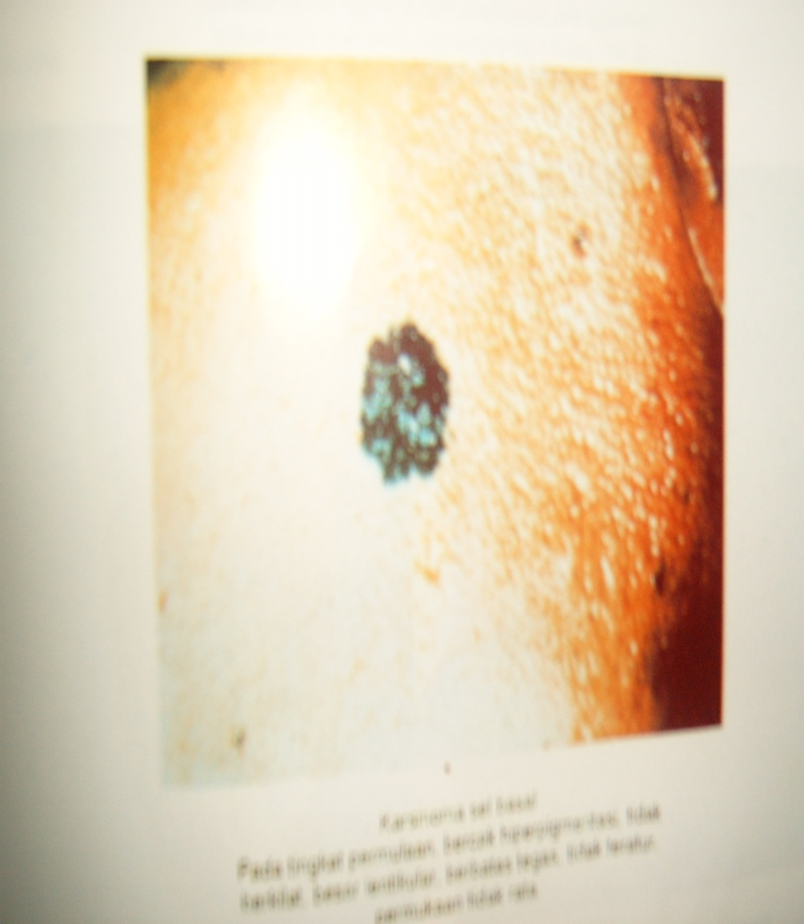
Gejala Klinis
Tumor ini umumnya ditemukan di daerah berambut
Bersifat invasif
Dapat merusak jaringan sekitar bahkan sampai ke tulang
Jarang menimbulkan metastase
Sering timbul residif terutama jika pengobatan tidak adekuat

Slide 37
Bentuk Klinis
1. Bentuk Nodulus
Paling sering ditemukan
Pada tahap permulaan sulit dibedakan krn dpt berwarna spt kulit atau menyerupai kutil

Slide 38
BASALIOMA
Tidak berambut, berwarna coklat/hitam, tidak berkilat ( keruh )
Bila sudah berdiameter 0,5 cm sering ditemukan pada bagian pinggir papular, meninggi, anular, dibagian tengah cekung yang dapat berkembang menjadi ulkus

Slide 39
2. Bentuk Kistik
Bentuk ini jarang ditemukan
Permukaannya licin, menonjol ke permukaan kulit berupa nodus atau nodulus
Pada perabaan keras, dan mudah digerakkan dari dasarnya
Telangiaektasis dapat ditemukan pada tepi tumor

Slide 40
3. Bentuk Superfisial
Bentuk ini menyerupai bentuk lupus erimatosus, psoriasis
Ukurannya dapat berupa plakat dengan eritema, skuamasi halus dengan pinggir yang keras seperti kawat dan agak meninggi
Warnanya agak hitam berbintik-bintik atau homogen

Slide 41
Pada perabaan, terasa keras dan berbatas tegas
Dapat melekat di dasarnya bila telah berkembang lebih lanjut
Bila krustanya diangkat atau terkena trauma ringan, mudah terjadi perdarahan

Slide 42
Karsinoma sel basal ( basalioma ) umumnya tumbuh lambat, kadang-kadang dapat berkembang cepat.
Jaringan yang paling banyak rusak pada bagian permukaan
Ulserasi dapat terjadi yang menjalar kearah samping maupun jaringan lainnya
Ulserasi pada daerah mata dapat merusak bola mata

Slide 43
Beberapa istilah morfologi kulit
Nodus : masa padat sirkumskrip, terletak di kutan atau subkutan, dapat menonjol. Jika diameternya lebih kecil dari daripada 1 cm disebut nodulus
Telangektasis : pelebaran pembuluh darah kapiler yang menetap di kulit
Eritema : kemerahan pada kulit yang disebabkan pelebaran pembuluh darah kapiler yang reversibel

Slide 44
Sikatrik : Terdiri dari jaringan tak utuh, relif kulit tidak normal, permukaan kulit licin, sikatrik dapat atropik atau hipertropik yang secara klinis terlihat menonjol karena kelebihan jaringan ikat.
Keloid : bila sikatrik hipertropik menjadi petologik pertumbuhan melampaui batas luka ( sikatrik yang pertumbuhan selnya mengikuti pertumbuhan tumor ) dan ada kecenderungan untuk terus membesar

Slide 45
Sistem Klasifikasi T.N.M ( Tumor, Nodus, Metastase )
Kegunaan klasifikasi T.N.M :
Perencanaan pengobatan
Penentuan prognosis
Evaluasi hasil pengobatan
Tukar-menukar informasi untuk berbagai pusat penyelidikan kanker karena pendataan yang sama

Slide 46
T : Untuk menentukan besarnya tumor
primer
Tis : Carcinopma in situ (pre-invasive
carcinoma)
To : tidak jelas bentuk tumor primer
T1 : < 2cm
T2 : 2-5 cm
T3 : >5cm
T4 : menyebar ke tulang / otot

Slide 47
N untuk melihat penyebaran
No : tidak ada penyebaran ke kelenjar getah bening regional
N1 : penyebaran homolateral dan mudah digerakkan
N2 : kontra / bilateral dan mudah digerakkan
N3 : melekat di jaringan sekitarnya
M untuk metastase
Mo : tidak jelas metastase
M1 : jelas metastase jauh

Slide 48
HEMANGIOMA
Hemangioma adalah tumor jinak yang terjadi akibat gangguan pada perkembangan atau pembentukan pembuluh darah

Slide 49
KLASIFIKASI :
A. HEMANGIOMA KAPILER
B. HEMANIOMA KAVERNOSUM
C. HEMANGIOMA CAMPURAN

Slide 50
GEJALA KLINIS
A. HEMANGIOMA KAPILER
Strawberry hemangioma ( hemangioma simplek )
Terdapat pada waktu lahir atau beberapa hari sesudah lahir

Slide 51
HEMANGIOMA KAPILER
Tampak sebagai bercak merah yang makin lama makin besar, warnanya merah menyala, tegang dan berbentuk lobular, berbatas tegas, dan teraba keras
Ukuran dan dalam bervariasi, superfisial: berwarna merah terang, sub cutan: berwarna kebiruan

Slide 52
2. Granuloma Piogenik
Terjadi akibat proliferasi kapiler yang sering terjadi akibat trauma, sering timbul infeksi sekunder
Lesi biasanya solitar,
Dapat terjadi pada semua umur, terutama pada anak
Sering timbul di daerah distal tubuh yang sering mengalami trauma
Mula-mula berbentuk papul eritematosa dengan pembesaran yang cepat ( bisa mencapai 1 cm )

Slide 53
B. HEMANGIOMA KAVERNOSUM
Tidak berbatas tegas, dapat berupa makula eritematosa atau nodus yang berwarna merah sampai ungu
Bila ditekan mengempis dan akan cepat mengembung lagi bila dilepas
Lesi terdiri atas elemen vaskular yang matang
Bentuk kavernosum jarang mengadakan involusi spontan

Slide 54
HEMANGIOMA CAMPURAN
Jenis ini terdiri dari campuran antara jenis kavernosum dan kapilari
Dapat terjadi sejak lahir atau masa kanak-kanak, terdapat di ekstremitas, unilateral, solitar
Lesi berupa tumor yang lunak, berwarna merah kebiruan yang kemudian pada perkembangannya dapat memberi gambaran keratotik dan verukosa

Slide 55
PENGOBATAN
2 CARA PENGOBATAN : - KONSERVATIF
- AKTIF
1. CARA KONSERVATIF :
Diberikan, karena secara alamiah hemangioma akan mengalami pembesaran dalam bulan-bulan pertama, kemudian mencapai besar maksimum sesudah itu terjadi regresi spontan sekitar umur 12 bulan kemudian terus beregresi sampai umur 5 tahun

Slide 56
2. CARA AKTIF
Pembedahan, dengan indikasi :
a. Terdapat pertumbuhan yang terlalu cepat, mis: dalam beberapa minggu lesi menjadi 3-4 kali lebih besar
b. Hemangioma raksasa dengan trombositopenia
c. Tidak ada regresi spontan ( tidak ada pengecilan setelah 6-7 tahun )

Slide 57
2. Radiasi
Karena banyak efek samping negatifnya maka metode radiasi ini sudah ditinggalkan
3. Korticosteroid
Diberikan prednison dengan tujuan agar terjadi regresi

Slide 58
KERATOSIS
Termasuk tumor jinak
Klasifikasi :Keratosis seboroik, Keratosis Aktinik, Keratoakantoma
Keratosis Seboroik
Sel-sel tumor ini berasal dari sel basal yang terlokalisasi pada epidermis
Bentuknya mirip kutil
Berwarna coklat yang tumbuh melekat pada permukaan epidermis
Sering terjadi pada orang tua ( pada kaki,wajah tangan, seluruh tubuh ), tidak perlu pengobatan kec. Alasan kosmetik

Slide 59
B. KERATOSIS AKTINIK
Biasanya timbul pada permukaan kulit yang yang terkena sinar matahari : pada wajah, leher, kulit kepala dan ekstremitas

Slide 60
Tampak seperti lesi yang eritematosa, bersisik, permukaan kasar
Dapat berubah menjadi carsinoma sel skuamosa
Efektif jika diberi pengobatan dengan 5-fluourasil ( 5-FU ) dioleskan selama 30 hr

Slide 61
C. Keratoakantoma
Tumor yang berbentuk kubah dengan bagian tengahnya membentuk kawah atau mengalami ulserasi
Dapat mengalami involusi spontan
Tumor harus dieksisi dan dilakukan pemerisaan histopatologi untuk memastikan carsinoma sel skuamosa atau bukan

Slide 62
KELOID
Disebabkan oleh suatu pembentukan jaringan parut abnormal yang terjadi setelah suatu cedera minor
Ada kecenderungan genetik / bakat
Pengobatan sering dilakukan dengan alasan kosmetik
Eksisi keloid yang dikombinasi dengan injeksi kortikosteroid ke dalam lesi merupakan pengobatan yang efektif

